Slide 1






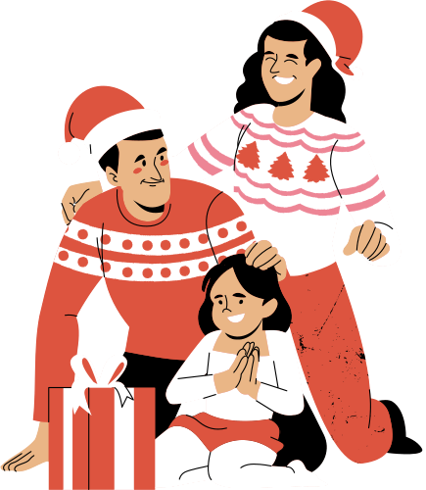

MENUS DE NOËL
MERCREDI 24 DÉCEMBRE
JEUDI 25 DÉCEMBRE
VENDREDI 26 DÉCEMBRE
POTAGE
POTAGE
POTAGE
Bisque d’écrevisse
Velouté de potimarron
aux éclats de châtaignes
Crème de céleri aux arômes de truffe
ENTRÉE
ENTRÉE
ENTRÉE
Mille-feuille de betterave
Fromage frais aux herbes
Tartare de saumon fumé
Pommes vertes et crème légère au raifort
Salade de magret fumé
vinaigrette aux noix
et miel de Fribourg
PLAT PRINCIPAL
PLAT PRINCIPAL
PLAT PRINCIPAL
Carré de veau basse température, sauce forestière
Gratin dauphinois
Duo de carottes et navets
Suprême de volaille farci aux petits légumes
Trio de tagliatelle au beurre
Mini fenouil glacé
Filet mignon de porc, jus corsé
Pommes Williams
Mitonnée de légumes d’hiver
DESSERT
DESSERT
DESSERT
Bûche de Noël,
crème au beurre mocca
Pavé au chocolat et fève tonka
Crème brûlée parfumée à la mandarine
MENU COMPLET : CHF 46.00
MENU SANS POTAGE : CHF 40.00
MENU ENFANT (JUSQU’À 12 ANS) : CHF 31.00
Merci de réserver votre table par téléphone au 026/460 14 45 ou en cafétéria le plus tôt possible car les places sont limitées.
Horaire d’ouverture (lundi au dimanche) : 11h00 - 17h45

